Slide 1
Democracia Participativa/ Direta
Maurício Piragino /Xixo
São Paulo
2019

Slide 2
Democracia é o regime político que se funda
nos princípios da soberania popular e da distribuição eqüitativa de poder

Slide 3
A democracia nasce na Grécia antiga sob a forma de democracia direta. A democracia representativa foi se constituindo entre o século XVIII e século XIX.
Democracia é o governo do povo, para o povo e pelo povo. Ela, além de ser um princípio, está numa eterna construção.

Slide 4
DEMOCRACIA demos = povo e kratia = poder
Democracia Participativa:
ou democracia direta é o modelo de organização política na qual o povo além de ser o titular legítimo do poder supremo, pode e deve exercê-lo diretamente.
Democracia Representativa:
forma de organização política da sociedade onde se elegem um determinado número de representantes para gerir os interesses de toda uma sociedade.

Slide 5
A Constituição Federal de 1988, também chamada de Constituição cidadã, garante que o povo brasileiro é o verdadeiro soberano e procura criar raízes democráticas na nossa organização política, social, econômica e fundiária, além da garantia do fortalecimento da cidadania.

Slide 6
Democracia formal liberal
X
Democracia social
Democracia liberal se sustenta fundamentalmente na representação e na formalidade das liberdades.
Democracia social se fundamenta na garantia dos direitos sociais
A democracia no Brasil , em toda a sua história, sempre foi muito frágil, inexistente.

Slide 7
A Constituição Federativa do Brasil no seu primeiro artigo já indica a participação direta. Observe:
Art. 1º. A República Federativa do Brasil, formada pela união indissolúvel dos estados e Municípios e do distrito federal, constitui-se em Estado Democrático de Direito e tem como fundamentos:
I – a soberania
II – a cidadania
III – a dignidade da pessoa humana
IV- os valores sociais do trabalho e da livre iniciativa
V – o pluralismo político
Parágrafo Único: Todo o poder emana do povo, que o exerce por meio de representantes eleitos ou diretamente, nos termos desta constituição.

Slide 8
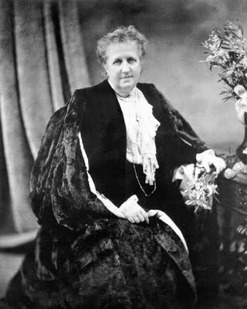
1888 – deputado-rs aparicio mariense queria fazer um plebiscito(voto popular) para saber se a princesa isabel deveria assumir o reinado brasileiro pois segundo ele, ela era: “uma senhora fanática,obcecada por educação jesuítica e casada com um príncipe estrangeiro”

Slide 9
“Democracia Participativa ou Democracia direta é o modelo de organização política na qual o povo, além de ser o titular legítimo do poder supremo, pode e deve exercê-lo diretamente – isto é, sem a intermediação de pessoas e instituições – nos diversos processos de decisão, controle, fiscalização e sanção da esfera pública.”
Profa. Maria Victoria Benevides

Slide 10
Três formas de exercer a democracia direta:
1)votação em consultas populares, como referendos e plebiscitos, além de participação iniciativa legislativa e do recall;
2)participação em conselhos de gestão e fiscalização de serviços públicos, além do Orçamento Participativo,
3)no campo do Poder Judiciário, o júri popular e o órgão de controle externo do judiciário(ainda em discussão no nosso país).

Slide 11
REFERENDO & PLEBISCITO
Referendo
É o mecanismo de democracia direta pelo qual o povo é consultado depois da aprovação de normas legais ou constitucionais, podendo confirmar ou rejeitar a norma.
Plebiscito
É o mecanismo de democracia direta pelo qual o povo é consultado antes da aprovação de qualquer tipo de questão de interesse público,não necessariamente de natureza jurídica, como por exemplo políticas governamentais. Por meio do plebiscito o povo é consultado sobre medidas futuras, de caráter geral, bem como sobre fatos ou eventos excepcionais.

Slide 12
Tivemos, no Brasil, apenas três consultas nacionais, que foram chamadas de “plebiscitos”:
em 1963, para manter ou não o sistema parlamentarista adotado após a renúncia do Presidente Jânio Quadros;
em 1993, para decidir sobre monarquia ou república, sobre presidencialismo ou parlamentarismo;
em 2006, para opinar sobre comercialização de armas de fogo.
Tivemos mais recentemente plebiscitos não nacionais: para a divisão do Estado do Pará e outro na cidade de Embú que se tornou “Embú das Artes”, além da divisão em subprefeituras a cidade de Campinas

Slide 13
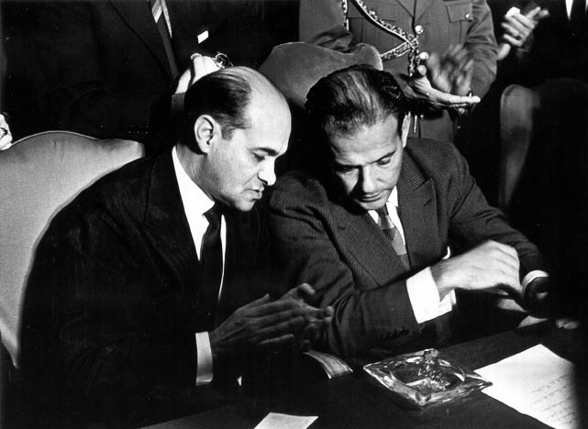
Jango e tancredo

Slide 14
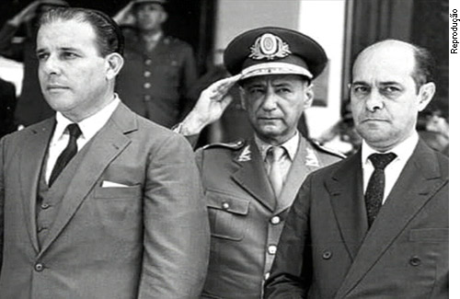
Jango e Tancredo

Slide 15
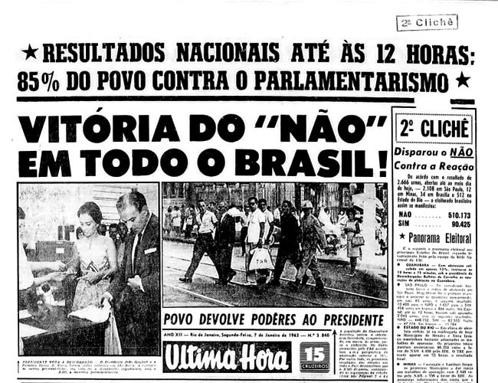
Campanha do plebiscito 1963

Slide 16
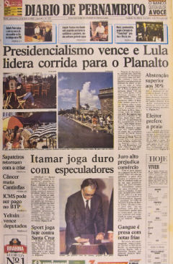
Capa Jornal pós plebiscito 1993

Slide 17
Iniciativa popular é o mecanismo de democracia direta pelo qual o povo apresenta ao Poder Legislativo um projeto normativo de interesse coletivo. Trata-se de um processo de participação mais complexo, pois exige prévia organização e ampla mobilização do povo que deverá elaborar um texto (desde simples moções a projetos de lei ou emenda constitucional), coletar assinaturas e preparar a defesa pública, apresentar ao Poder Legislativo e aguardar a discussão e aprovação parlamentar nos termos previstos para o processo legislativo.

Slide 18
No Brasil pouquíssimos são os projetos de lei que de início eram de iniciativa popular e FORAM aprovados pelo Congresso.
- Em 1999 foi aprovada a lei 9.840 que altera a legislação eleitoral facilitando á Justiça Eleitoral a coibir fortemente a "compra" de votos.
- Em 2005 foi aprovada a Lei 11.124 que dispõe sobre o Sistema Nacional de Habitação de Interesse Social - SNHIS, cria o Fundo Nacional de Habitação de Interesse Social - FNHIS e institui o Conselho Gestor do FNHIS.
-Em 2010 foi aprovado a ficha limpa(135/2010)

Slide 19
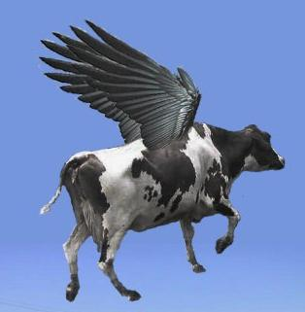
Ficha limpa: ‘é mais fácil vaca voar”

Slide 20
Embora nossa Constituição permita ao povo exercer diretamente seu poder soberano por meio de plebiscito, referendo e iniciativa popular legislativa, a Lei complementar n° 9709, de 18/11/98 que regulamenta esses mecanismos no âmbito federal, na verdade inviabiliza a sua prática. Essa lei retira do povo parte de seu poder soberano na medida em que:
Ø
Estabelece que apenas ao Legislativo cabe convocar as consultas (plebiscitos e referendos), “mediante decreto legislativo, por proposta de 1/3, no mínimo, dos membros que compõe qualquer das Casas do Congresso Nacional” (art 3°), ou seja, o povo deve pedir a 1/3 de seus representantes a devida autorização para exercer o poder soberano. Pedir autorização significa descaracterizar o conceito de democracia direta!

Slide 21
Ø Exige um número elevadíssimo de assinaturas para encaminhar uma proposta de lei (‘um por cento do eleitorado nacional, distribuído pelo menos por cinco Estados”). Não só isso, mas para cada assinatura deverá constar o número do título de eleitor do cidadão. Ora, qual é o cidadão que anda diariamente com seu título de eleitor?
O Desbloqueio dos três mecanismos
Foi apresentado ao Congresso Nacional o projeto de lei nº 4.718/2004, de autoria do jurista Fábio Konder Comparato (“Campanha Em defesa da República e Democracia” - OAB/CNBB/EG/CUT/MST/FORÇASINDICAL/CIESP/ EDUCAFRO e mais tantas entidades), que:

Slide 22
Ø Fixa em quais situações será obrigatória e em quais será facultativa a realização de plebiscitos, sendo que nas situações facultativas o plebiscito será realizado por iniciativa popular (1% do eleitorado), ou por iniciativa de 1/3 dos membros da Câmara dos Deputados ou do Senado.Nesse último caso, a minoria parlamentar poderá recorrer ao povo toda vez que for vencida em questões previstas no referido projeto de lei.
Ø Fixa que será obrigatório o referendo (aprovação posterior pelo povo) das leis sobre matéria eleitoral, cujo projeto não tenha sido de iniciativa popular. Além de poder referendar leis, o povo poderá também poderá aprovar ou rejeitar emendas constitucionais, tratados e outros acordos internacionais.

Slide 23
Ø Quanto à iniciativa popular legislativa,determina que os projetos de lei de iniciativa popular terão prioridade em sua tramitação no Congresso Nacional e que uma vez aprovada a lei, caso ela seja revogada ou alterada por outra lei que não seja de iniciativa do povo, está ultima deverá ser submetida a referendo popular.
A A alienação de bens pertencentes ao patrimônio nacional; a adesão a acordos ou tratados internacionais; a concessão de serviços públicos; e a alienação do controle de empresas estatais representa uma perda de soberania e o povo deve ser consultado sobre isso, pois é o titular da soberania. Estado é delegado do povo, e um delegado não pode ter mais força que o soberano.

Slide 24
Ø Leis complementares importantes, como Estatuto da Cidade, devem passar pelo crivo da população interessada.
Ø As reformas eleitorais ou partidárias devem necessariamente passar pelo plebiscito, em torno apenas das grandes orientações; elaborado o projeto de lei, este deveria ser levado à referendo. A justificativa para tais consultas decorre do principio democrático de que os parlamentares não devem legislar em causa própria.

Slide 25
Quais cuidados devem ser tomados ao se fazer uma consulta popular?
1.A redação das questões para a consulta popular deve ser extremamente cuidadosa. É fácil compreender que, para a imensa maioria do eleitorado - em qualquer sociedade, mesmo as mais desenvolvidas – é mais complicado votar em "questões" do que em "pessoas" (embora a possibilidade de "votar errado", isto é, contra seus próprios interesses, exista nas duas hipóteses).
2. A campanha de esclarecimento nos meios de comunicação deve ser objetiva e em linguagem acessível a todos. É evidente que os defensores e os adversários de uma proposta não serão imparciais.

Slide 26
RECALL – Importante instrumento de exercício direto da Democracia
É um mecanismo de democracia direta tipicamente norte-americano, pelo qual certo número de eleitores é consultado a respeito do mandato político de determinado representante (parlamentares ou membros do poder executivo), podendo decidir pela permanência ou destituição do cargo. Caberá ao impugnado, assim como aos partidários e adversários, o direito de ampla defesa no intuito de manter o mandato individual.

Slide 27
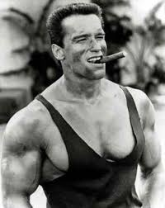
Gray Davis,governador da califórnia passou por recall e 54,7% da população disse não a sua permanência. Eleito depois arnold schwazenegger

Slide 28
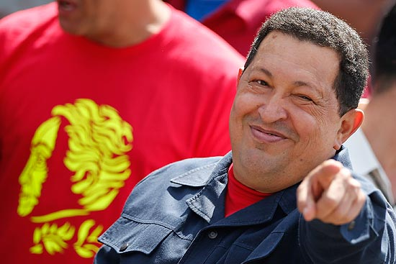
Hugo chaves passou por recall e permaneceu no poder, foi depois reeleito e esteve no poder até sua morte

Slide 29
Conselhos Gestores de Políticas Públicas
* Garantidos pela Constituição de 88;
* Diretrizes de políticas públicas;
* Controle efetivo das ações estatais;
* Leis específicas de cada área(Lei de Diretrizes e Bases da Educação, Estatuto da Criança e Adolescente, Estatuto do Idoso, Estatuto da Cidade, Lei Orgânica da Assistência Social)

Slide 30
Dois grandes grupos de Conselhos:
1)de políticas públicas que têm caráter obrigatório, são previstos em legislação federal e parte integrante da implementação de políticas públicas a partir da esfera federal, e sua existência é condição para o repasse de recursos federais(Assistência Social, Saúde, Educação e etc...);
2)temáticos que não são vinculados a legislação federal e sua existência ocorre através de legislação estaduais ou municipais(direitos da mulher,de Cultura, de esportes,de Transporte e etc...)
Os Conselhos são fóruns capazes de canalizar as reivindicações populares.

Slide 31
Lei Orgânica do Município de São Paulo expressa a questão dos conselhos temáticos e com a instauração da subprefeitura, os Conselhos de Representantes(Hoje Conselhos Participativos).
SEÇÃO VIII
DOS CONSELHOS DE REPRESENTANTES
Art. 54 - A cada área administrativa do Município, a ser definida em lei, corresponderá um Conselho de Representantes, cujos membros serão eleitos na forma estabelecida na referida legislação.
Art. 55 - Aos Conselhos de Representantes compete, além do estabelecido em lei, as seguintes atribuições:

Slide 32
I - participar, em nível local, do processo de Planejamento Municipal e em especial da elaboração das propostas de diretrizes orçamentárias e do orçamento municipal bem como do Plano Diretor e das respectivas revisões;
II - participar, em nível local, da fiscalização da execução do orçamento e dos demais atos da administração municipal;
III - encaminhar representações ao Executivo e à Câmara Municipal, a respeito de questões relacionadas com o interesse da população local.
Infelizmente, hoje na cidade de São Paulo, as subprefeituras são ainda, na verdade, administrações regionais. É fundamental iniciarmos um processo de descentralização aqui em São Paulo

Slide 33
Criação do conselho participativo municipal
O Conselho Participativo Municipal tem caráter eminentemente público e é organismo autônomo da sociedade civil,reconhecido pelo Poder Público Municipal como instância de representação da população de cada região da Cidade para exercer o direito dos cidadãos ao controle social, por meio da fiscalização de ações e gastos públicos, bem como da apresentação de demandas, necessidades e prioridades na área de sua abrangência.
DECRETO Nº 54.156, DE 1º DE AGOSTO DE 2013
Regulamenta os artigos 34 e 35 da Lei nº 15.764, de 27 de maio de 2013, que dispõem sobre a criação, composição e atribuições do Conselho Participativo Municipal em cada Subprefeitura.

Slide 34
Orçamento Participativo
Surge efetivamente no Brasil em 1982 e ganham projeção em 1988 com os mecanismos instituídos na CF88.
-Conferência Mundial Habitat II em Istambul /Turquia: esta proposta foi referendada como uma das 40 melhores práticas do mundo.
-Fortalece-se na administração de Porto Alegre e é “exportada”
-No Peru: Lei Nacional/reforma constitucional (800 municípios)
-República Dominicana- 60 experiências
-Chile, Venezuela, Bolívia instituem esta experiência
-diferentes formas de fazer entre o Brasil e os outros da América Latina(institucionalização, exercício do planejamento local)

Slide 35
-Europa(55 municípios na Polônia, Alemanha, França, Portugal e Espanha) e Canadá.
-Contribui para a modernização da gestão financeira local.
-Dificuldade de sustentabilidade(extinto em São Paulo, Ipatinga, Caxias, Betim)e atuação sobre parte pequena do orçamento;
Contribuição do OP em termos globais:
-ampliação da participação;
-acesso maior das mulheres ao orçamento público,
-ajuda a instituir o planejamento,
-como educação-cidadã;
Infelizmente na cidade de São Paulo após 2005, o poder executivo simplesmente desativou os Orçamentos Participativos.
Hoje a Prefeitura de São Paulo está construindo o CPOP(Conselho Municipal de Planejamento e Orçamento Participativos)

Slide 36
EXERCÍCIO DE DEMOCRACIA DIRETA
1 – Você é favorável que uma EMENDA CONSTITUCIONAL, aprovada pelo Congresso nacional, para entrar em vigor deva passar por referendo? ( )Sim ( )Não
2 - Você quer escolher através de eleição direta o SUBPREFEITO de sua região da cidade de São Paulo? ( ) Sim ( ) Não

Slide 37
Para onde deve seguir a construção da democracia brasileira?
O aprofundamento da democracia brasileira passará pelo estabelecimento de mecanismos de democracia direta (referendo, plebiscito e iniciativa popular),
por uma reforma eleitoral profunda, por mecanismos da democracia participativa mais estruturados, pela democratização da comunicação e pela reforma do poder judiciário, além de garantir a todos brasileiros boas condições de vida, igualdade de oportunidades e justiça social.

Slide 38
Dez eixos essenciais para a democracia:
1)Eleição popular da Assembléia Constituinte em caráter exclusivo;
2)Eleição de governantes por período determinado(número limitado de mandatos parlamentares)
3)Plebiscitos; 4)Referendos;
5)Recall(revogação de mandatos);
6)Instituição da Iniciativa Popular;
7)Orçamentos participativos(fim das emendas individuais no orçamento);
8)Ouvidoria Popular dos Serviços Públicos
9)Lei de acesso à Informação
10)Conselhos e Conferências

Slide 39
“Nós devemos ser a mudança que desejamos ver no mundo.”
Mahatma Gandhi
VIVA A SOBERANIA DO POVO BRASILEIRO!
www.escoladegoverno.org.br

